Slide 1
Пензенский государственный технологический университет
«Основы информационных технологий конструирования машиностроительных изделий»
Тема 1. Основы системного подхода в конструировании
Занятие 3. . Изображения и обозначения деталей.
Приемы создания объектов чертежа в КОМПАС-3D
Пенза - 2015г.

Slide 3
16

Slide 4
Учебные вопросы
ИЗОБРАЖЕНИЯ - ВИДЫ, РАЗРЕЗЫ, СЕЧЕНИЯ
2. МОДЕЛИРОВАНИЕ ОБЪЕКТОВ ЧЕРТЕЖА В КОМПАС-3D.

Slide 5
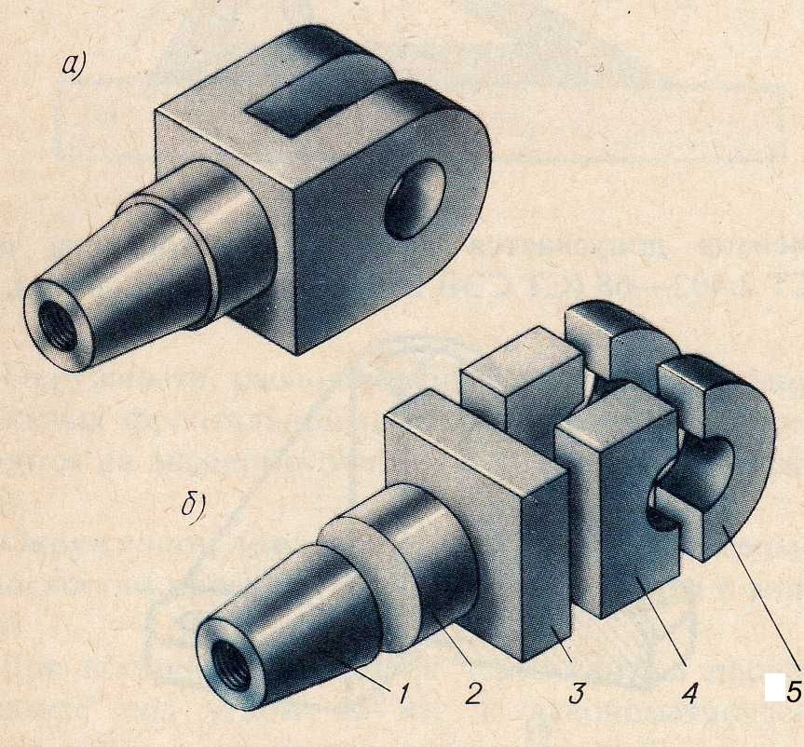
1. ИЗОБРАЖЕНИЯ - ВИДЫ, РАЗРЕЗЫ, СЕЧЕНИЯ
ФОРМЫ ГЕОМЕТРИЧЕСКИХ ТЕЛ
1-усеченный конус с отверстием;
2-прямой круговой цилиндр;
3-прямоугольный параллелепипед;
4-два прямоугольных параллелепипеда с отверстием;
5- два полых полуцилиндра

Slide 7
Вид спереди
Вид слева
Вид сверху
Вид справа

Slide 18
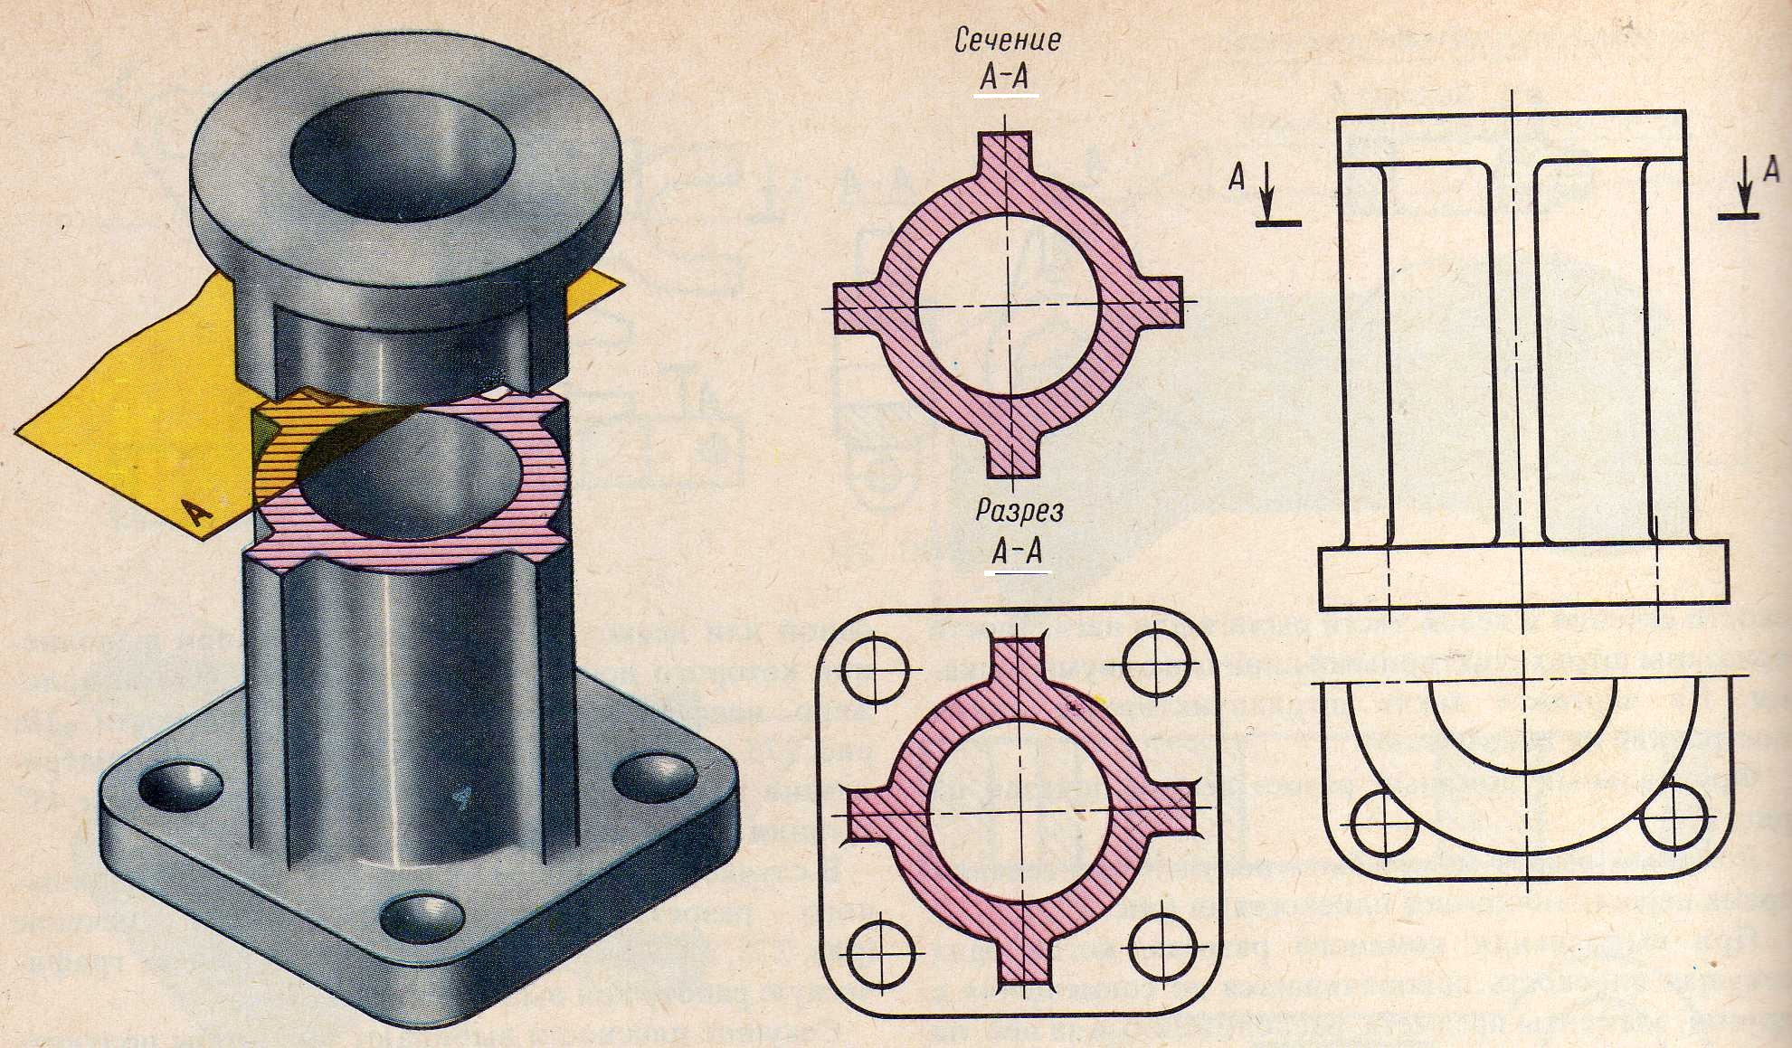
Различие между сечением и разрезом

Slide 21
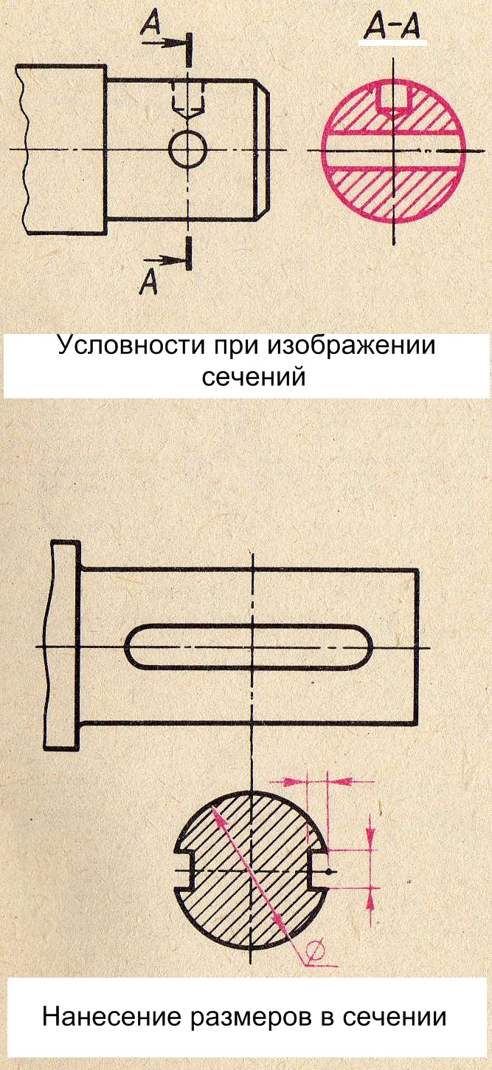
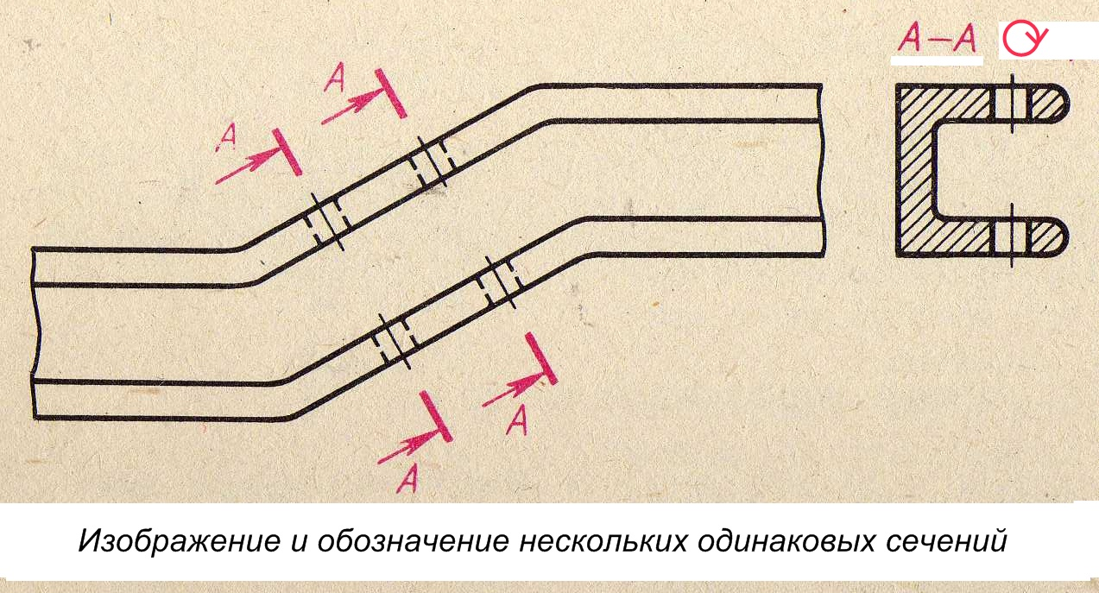
Особенности изображения сечений

Slide 22
Операция выдавливания
2. МОДЕЛИРОВАНИЕ ОБЪЕКТОВ ЧЕРТЕЖА В КОМПАС-3D.
2.1. Базовые операции над моделями:
Элемент, образованный операцией выдавливания
Эскиз

Slide 23
Операция вращения
Эскиз
Ось, лежащая в плоскости эскиза
Элемент, образованный операцией вращения

Slide 24
Кинематическая операция
Перемещение эскиза вдоль указанной направляющей
Элемент, образованный кинематической операцией

Slide 25
Операция по сечениям
Элемент, образованный операцией по сечениям
Сечения-эскизы

Slide 26
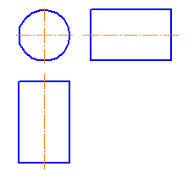
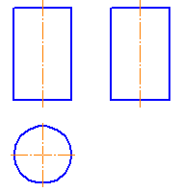
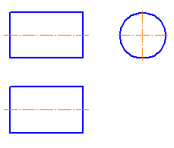
Выбор плоскости эскиза и ориентация детали в пространстве.
XY – ФРОНТАЛЬНАЯ ПЛОСКОСТЬ ПРОЕКЦИЙ
XZ – ГОРИЗОНТАЛЬНАЯ ПЛОСКОСТЬ ПРОЕКЦИЙ
YZ – ПРОФИЛЬНАЯ
ПЛОСКОСТЬ ПРОЕКЦИЙ

Slide 27
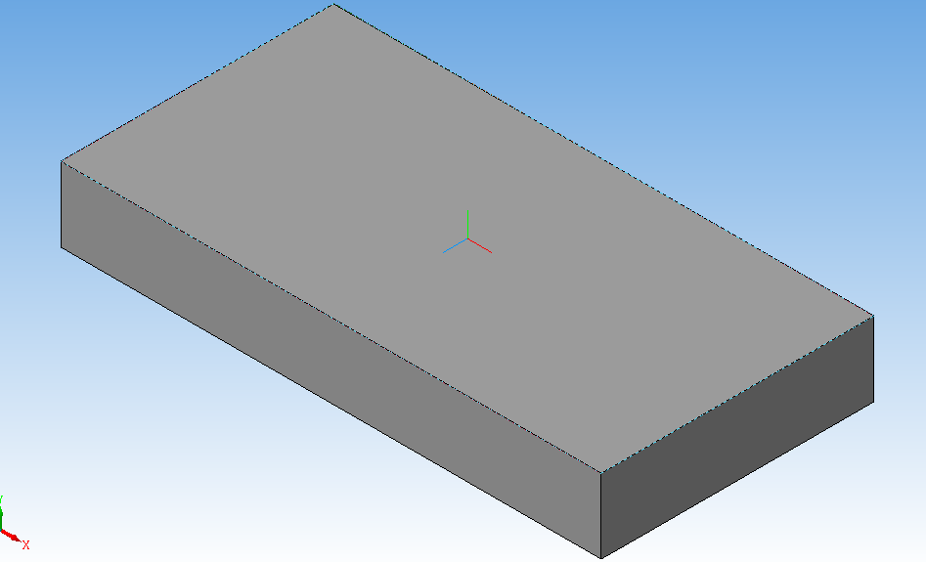
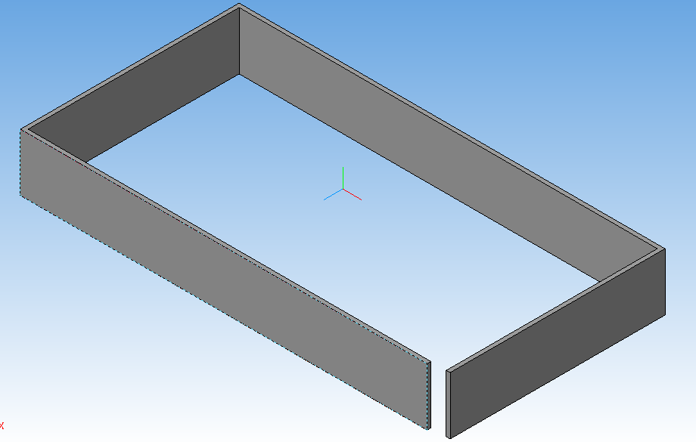
Эскиз замкнутого контура
Эскиз разомкнутого контура
Элемент выдавливания замкнутого контура
Элемент выдавливания разомкнутого контура

Slide 28
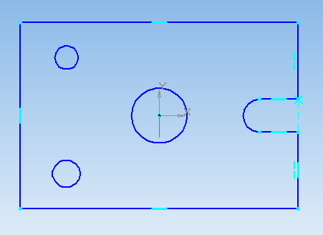
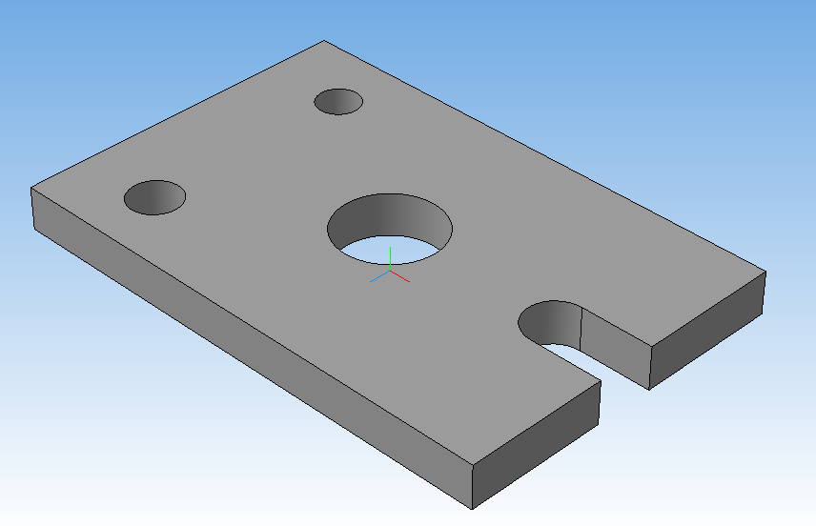
Формирование элемента операцией выдавливания
1. Эскиз наружного и вложенного контуров одного уровня
Наружный контур
Элемент выдавливания
Вложенные контуры

Slide 29
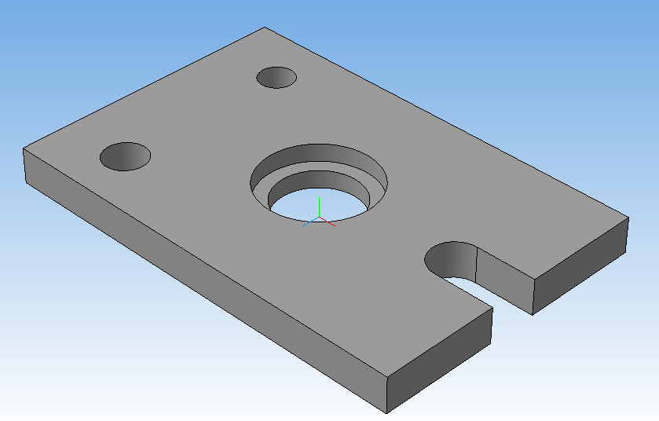
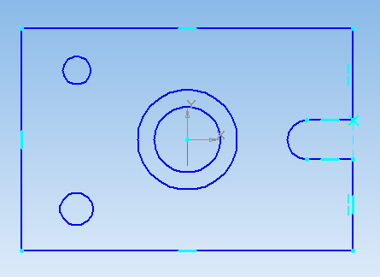
2. Эскизы контуров разных уровней
Элемент вылавливания эскиза 1
Эскиз 1
Элемент выдавливания эскиза 2
Эскиз 2
Пример неверного построения эскиза
Контур 1-ого уровня вложенности
Контур 2-ого уровня вложенности

